Slide 1
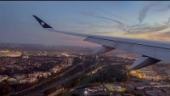

Slide 2
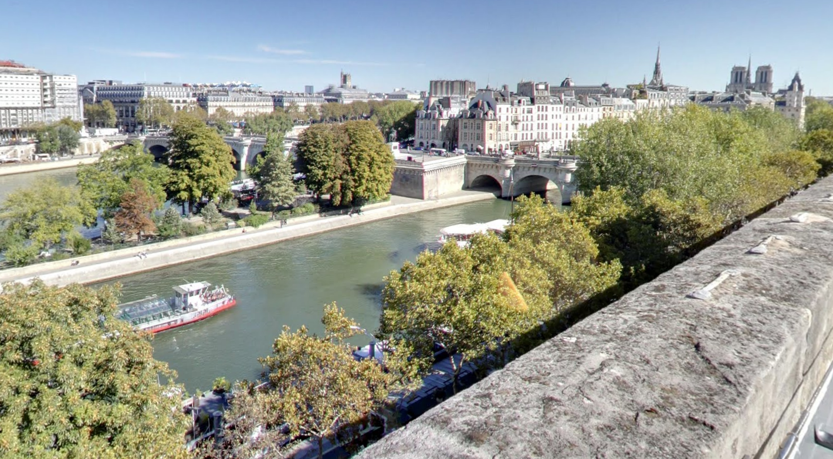
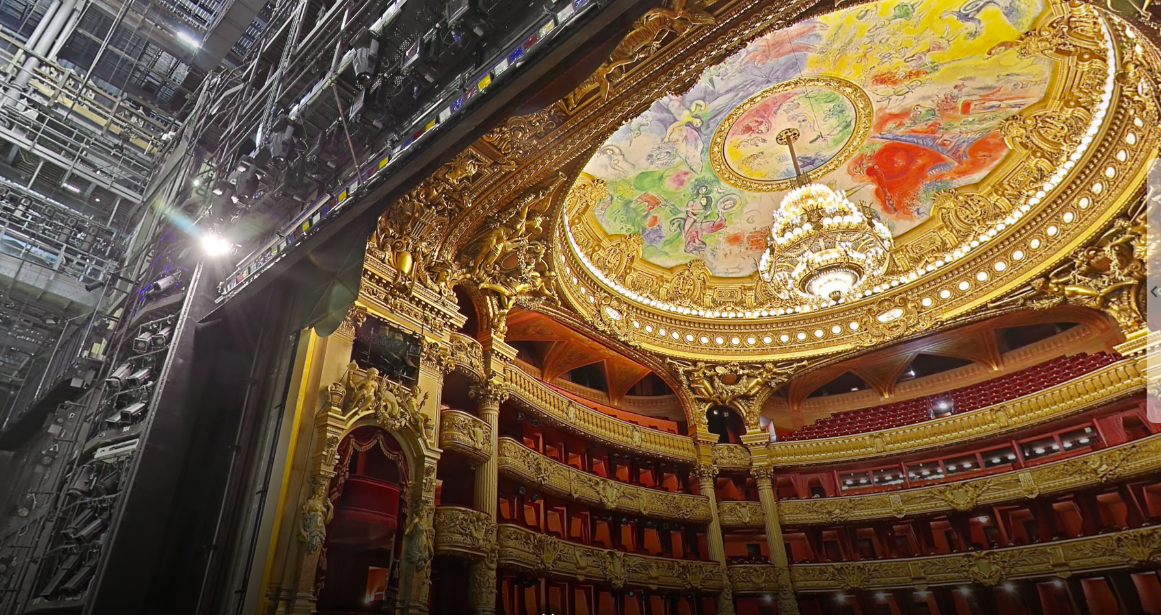
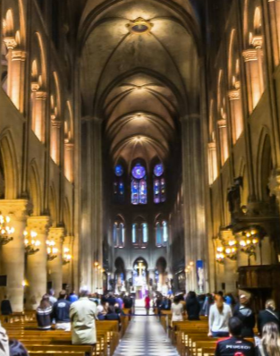
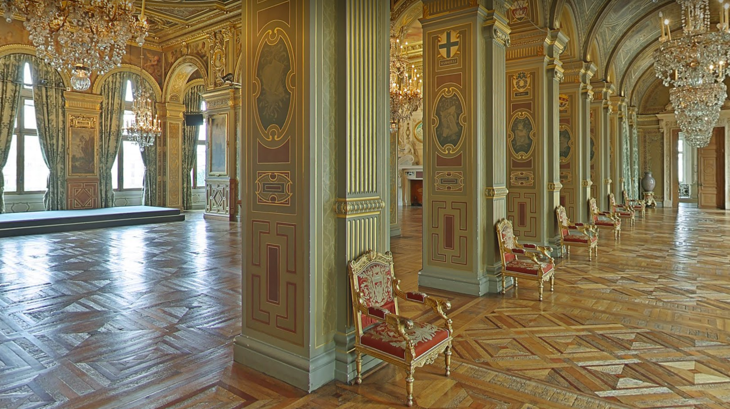
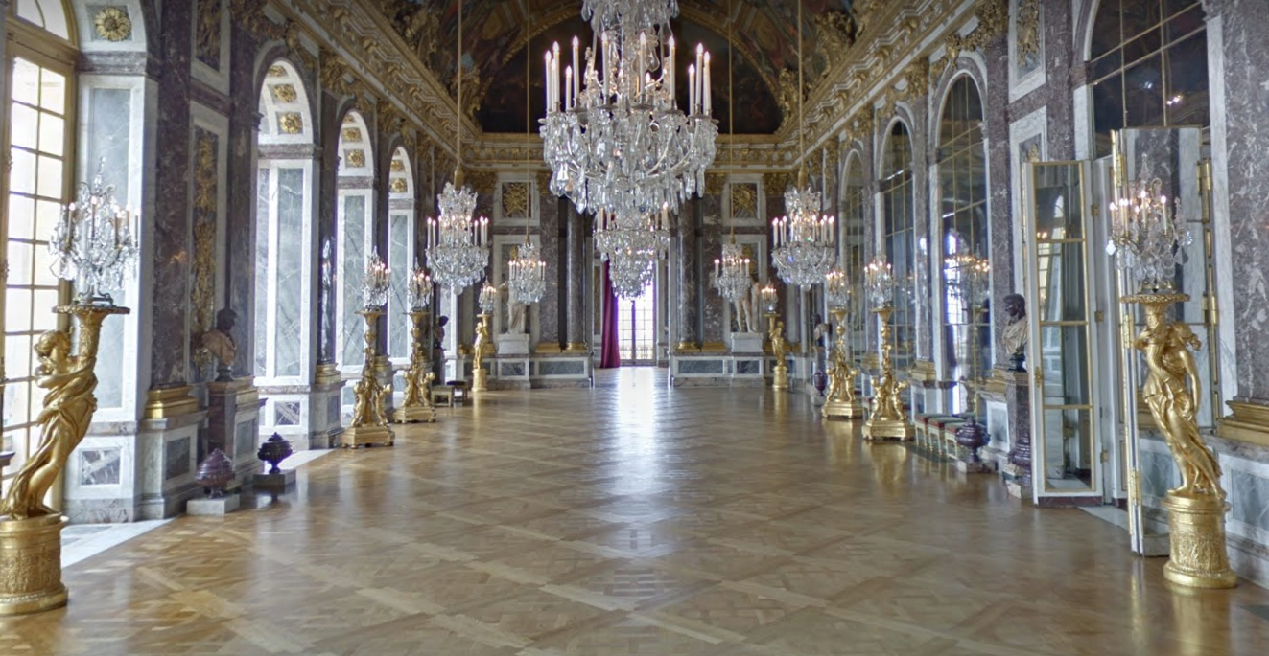
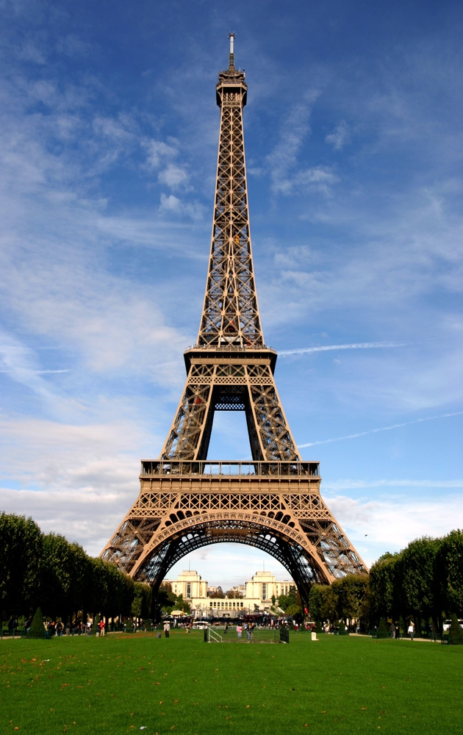
Turen går til
360 Monnaie de Paris
360 Perler - Opéra Garnier
• Hôtel de Ville
360 Notre Dame
Paris
• Aldrig-før-set
• Historier fra Versailles (Marie-Antoinette)
• Videnskab på Versailles
360 Eiffeltårnet
Næste stop
Hjem
Notes:
Maler på Hotel de Ville: Pascal-Adolphe-Jean Dagnan-Bouveret

